Slide 1

“CREACIÓN DE UN CENTRO DE ACOPIO
DE CACAO FINO DE AROMA
MONTALVO - PROV. LOS RÍOS”
Proyecto de Graduación
Previa a la obtención del Título de:
INGENIERA COMERCIAL Y EMPRESARIAL
Especialización: COMERCIO EXTERIOR
MAX DOUGLAS CEVALLOS HERRERA
LUIS CLAUDIO GUAMO LEMA
MARIUXI DE LOURDES VERGARA JORDAN
Notes:
Slide 1

Slide 2
INTRODUCCIÓN
La actividad agrícola dedicada al cultivo de cacao tiene una historia relevante en la economía nacional; este producto conocido como una de las bases de la economía familiar campesina de la costa y las estribaciones de la Cordillera de los Andes y la amazonía .
Es el producto que genera el mayor ingreso, pues un 60% del ingreso de las familias campesinas proviene de la comercialización de este producto.
Actualmente, la cadena agroalimentaria del cacao es la tercera más relevante después del banano y las flores.
Entre 1880 y 1890 Ecuador se consolidó como el primer productor mundial de cacao.

Slide 3
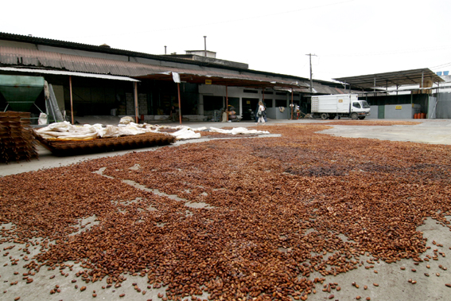
OJETIVO GENERAL
Estudiar la factibilidad para la creación de un centro de acopio de cacao fino de aroma en la zona de Montalvo – Prov. Los Ríos.

Slide 4
OBJETIVOS ESPECIFICOS
Elaborar un plan estratégico para la comercialización de nuestro producto.
Realizar el estudio de los costos y de rentabilidad para la realización del proyecto
Obtener la información de los mejores compradores interesados en nuestro producto.
Lograr maximizar el margen de utilidad, mediante la reducción de costos durante los procesos de compra, fermentación, secado, envasado.

Slide 5
DEFINICIÓN DEL PROYECTO
La creación de un centro de acopio de cacao fino de aroma en Montalvo, Prov. de Los Ríos, se llevará a cabo debido a la importancia del cacao como uno de los productos agrícolas más relevantes en la producción ecuatoriana (359.779Tm. Exportadas, 2008). Además es una actividad que a su vez genera empleo e ingresos para alrededor de 100.000 pequeños productores a nivel nacional.
La creación del centro de acopio en la Zona de Montalvo nos permitirá aprovechar la producción de los pequeños agricultores de esta zona, con lo cual lograremos satisfacer la demanda de nuestros clientes, los cuales son exportadores directos.

Slide 6
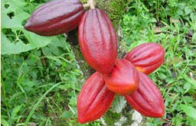
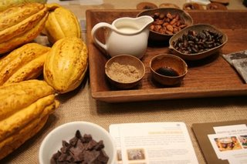
Características del Producto
El árbol de cacao en latín se denomina Theobroma Cacao, que significa literalmente “Alimento de los Dioses”.
Es un árbol tropical que crece sólo en climas
calientes y húmedos, necesita una temperatura
constante, lluvias abundantes y regulares, y un
suelo rico en potasio, nitrógeno y oligo-elementos.
Fruto: Tiene forma de baya, de 30 cm de largo y
10 cm de diámetro, lisos o acostillados, de forma
elíptica y de color rojo, amarillo, morado o café.
La pared del fruto es gruesa y de consistencia
como de cuero. Los sabores son afrutados,
florales o arbolado.

Slide 7
Tratamiento del Producto para la Comercialización
Fermentación: Una vez realizada la compra, se procede a la fermentación del cacao, esto consiste en introducir el producto en cajas fermentadoras de madera aproximadamente de 3 a 5 días, el mismo que debe permanecer cubierto con hojas de plátano hasta que destile la baba del cacao. Los beneficios de un buen fermentado son:
Almendra seca bien fermentada | Almendra seca sin fermentar o mal fermentada
Hinchada o más gruesa | Más bien aplanada
La cáscara se separa fácilmente | Por lo general es difícil separar la cáscara
Color marrón o chocolate | Color violáceo en su interior o blanquecino
Naturaleza quebradiza | Naturaleza compacta
Sabor medianamente amargo | Sabor astringente
Aroma agradable | Aroma desagradable

Slide 8
SECADO
Es el proceso durante el cual las almendras terminan de perder el exceso de humedad y están listas para ser vendidas. Se consigue pasar de almendras con un 55 % de humedad hasta un 6 - 8 %. Durante este tiempo las almendras de cacao terminan los cambios para obtener el sabor, aroma a y cambios en el color.
Existen distintos métodos de secado:
Natural: se aprovecha la temperatura y los rayos solares, obteniéndo almendras con mayor aroma. Secado Artificial: mediante el empleo de estufas o secadoras mecánicas haciendo pasar una corriente de aire seco y caliente por la masa del cacao.

Slide 9
Selección, clasificación, almacenado, sellado y encostalado.
La selección del grano se lo realiza mediante una maquina clasificadora industrial, fabricada en metal con funcionamiento mecanico; donde los granos secos pasan a traves de mallas ayudados de una corriente de aire caliente para eliminar la tierra, las partículas sueltas y los granos quebrados, e impurezas.
Existen normas que se aplican a los granos de cacao o almendras para tipificarlos según su calidad, para esto se toma una muestra de cacao al azar y se cortan los granos longitudinalmente. Los factores que determinan la calidad del cacao son: humedad, granos partidos, moho e impurezas.

Slide 10
Mercado Nacional
Precio: no existe hasta el momento a nivel local un organismo público de control que se encargue de regularizar equitativamente el precio de comercialización interno tanto para los diferentes niveles existentes como: asociaciones de productores, intermediarios, exportadores y la industria.
Niveles de Producción: la producción nacional es 100.000 tm anuales aprox. El volumen varía en función de los factores climáticos.
Uno de los problemas fundamentales es el bajo rendimiento, estimado entre 5 a 6 QQ/hc al año, considerado uno de los más bajos comparado con otros países productores, debiéndose en gran parte a la falta de capacitación y transferencia de tecnología, la no disponibilidad de créditos, la ausencia de organización y fortalecimiento gremial, entre otros factores. Alrededor del 90% de la superficie de cultivo es manejada bajo el sistema tradicional.

Slide 11
Órganos de Control y Promoción: los organismo de promoción de derecho privado, sin fines de lucro y no comprometida ni política ni religiosamente, son de administración autónoma y están encargados de mantener cruces de información con el sector público como: Ministerios de Relaciones Exteriores, Agricultura y Ganadería y el de Industrias, Comercio, Integración y Pesca, INIAP, Promsa, Cedegé y organismos internacionales como el ICCO, CIRAD de Francia, CEPLAC de Brasil y Fundación Luker de Colombia.
Apoyo interinstitucional: FEDEXPOR (Federación de Productores de Cacao), Cooperativas Agrícolas Cacaoteras, CORPEI y Cámaras de la producción, asociaciones: ANECACAO, CONCACAO y APROCAFA.

Slide 12
COMERCIALIZACIÓN
En Ecuador existen fábricas chocolateras que adquieren el producto local; las mas importantes son: Nestlé, Ecuacocoa, La Universal, Confiteca, Indexa, Triairi S.A., y Naviolli S.A.
Además de estas; exiten fábricas artesanales como: Godika, Chocolato, BIOS, La Perla, Chocolateca, Rualdos, Merelitt, las cuales están ubicadas en la provincia de Pichincha. Las firmas Incacao, Edeca, Colcacao se ubican en la provincia del Guayas. Existen también fabricas de semielaborados del cacao.
La cadena de valor del cacao muestra claramente la interacción que hay a nivel del comercio nacional, ya que hay una gran diversificación que se puede aprovechar como oportunidades de negocios enfocados al cacao. En la región costa existen alrededor de 36 empresas que compran cacao.

Slide 13
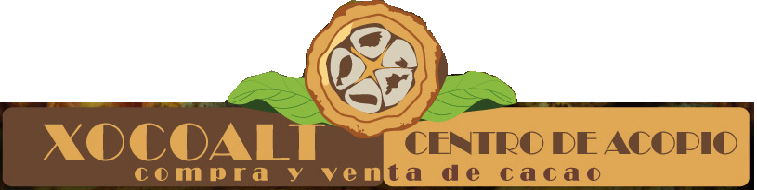
Análisis Realizados
Para sustentar la factibilidad de este proyecto se realizó los siguientes análisis:
Análisis FODA
Análisis Estadístico
Análisis Técnico
Análisis Financiero

Slide 14
Análisis FODA
FORTALEZAS:
Contar con tierras fértiles
Infraestructura adecuada para fermentación, secado, embalaje almacenamiento y distribución.
Motivación por parte del estado para exportar con arancel 0%
Contar con una ubicación geográficamente estratégica que va de acuerdo con el negocio planteado.
El cacao nacional ecuatoriano es considerado a nivel mundial como un producto estrella, insignia de nuestro país.
OPORTUNIDADES:
Poder captar mayor cantidad de la producción de los pequeños agricultores de la zona de Los Ríos.
Abastecer a fábricas locales que producen tanto derivados de cacao como el producto final.
Aprovechar las variaciones diarias de los precios de compra (producto inicial), con la posibilidad de vender a precios mas altos (mayor margen de utilidad)
Mayor aceptación a nivel internacional por la calidad del cacao ecuatoriano de fino aroma.

Slide 15
Análisis FODA
DEBILIDADES :
Falta de capacitación a los pequeños y medianos productores, para mejorar la calidad del producto. Así como el desconocimiento ante la mezcla de las variedades de cacao.
Castigos económicos por no cumplir con los requerimientos de calidad fijados por ANECACAO y otras asociaciones nacionales.
La "distribución del precio" no es equitativa entre los actores: productores, intermediarios y exportadores.
Falta de desarrollo de mercados alternativos: origen, orgánico, comercio justo, otros.
Comercialización individualizada del producto
No hay una adecuada política de promoción del producto
AMENAZAS:
Creación competencias local y regional.
Competencia desleal por parte de compradores de la región.
Fragmentación del mercado.
Los cambios climáticos, lo cual afecta la capacidad de producción.
Plagas y otras enfermedades que atacan a las plantaciones, perjudicando la producción y calidad del producto.

Slide 16
Análisis Estadístico
Para realizar el trabajo de campo se tomó una muestra de 55 productores de las diferentes zonas ubicadas alrededor del cantón Montalvo . Se realizó las encuestas considerado los siguientes parámetros como:
    Sexo
    Sector de la Plantación de los Agricultores
    Extensión de Tierras.
    Capacidad de Producción en número de latas.
    Tipo de Cultivo
    Preferencias del Agricultor
Los resultados obtenidos fueron favorables, obteniéndose los siguientes:

Slide 17
2.- Indiqué Ud. el nivel de extensión de cultivo que posee?
1.- En qué sector se encuentra ubicada sus plantaciones?
3.- Qué tipo de cacao Ud. produce?

Slide 18
4.- Esta de acuerdo Ud. en vender su producción a un
Centro de Acopio?
6.- Estaría dispuesto Ud. A seleccionar su producto, a
cambio de un incentivo económico en el precio por lata?
5.- Por qué razón decidiría vender su producción a un Centro
de Acopio y no a Intermediarios?. Elija Ud. Una de las
siguientes opciones:
7.- Estaría dispuesto a realizar Ud. Como productor
un compromiso de venta con el Centro de Acopio,
manteniendo una negociación segura semanal?

Slide 19
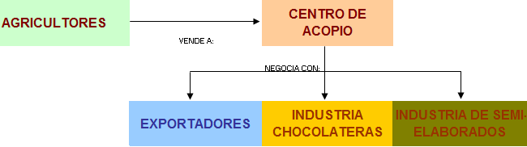
Análisis Técnico
  METODO DE NEGOCIACIÓN
  ZONAS DE COMPRA:
  Para llevar a cabo la adquisición del producto, hemos tomado en cuenta los resultados del estudio de mercado realizado mediante encuestas, por esta razón la compra se realizará mediante recorrido por los sectores de: Miraflores, Nena Chica, Nena Grande, La Esmeralda, San Antonio, La Vitalia, La vía a Caluma, y Las Mercedes.
  La compra se realizará semanalmente los días jueves, viernes y sábado, el recorrido esta zonificado estratégicamente y distribuidos de la siguiente manera:
      Jueves: Las Mercedes, San Antonio.
      Viernes: La Esmeralda, La vía a Caluma, Nena Chica, Nena Grande.
      Sábado: La Vitalia

Slide 20
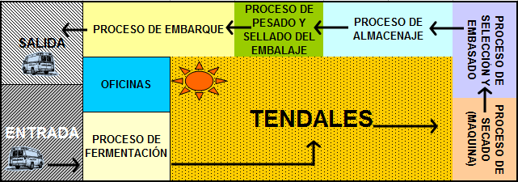
PRECIO:
En cuanto al precio de compra, este varia diariamente y se toma el precio (ASE) publicado por ANECACAO en los diarios de mayor circulación del país. El precio de compra es por lata de cacao mojado ó en baba se lo calcula dividiendo el Precio ASE[1] para el número de latas, las cuales pesan 45 libras cada una. El pago es en efectivo.
Por Ejemplo:
[1] Precio ASE: significa Cacao Arriba Superior Época, para el ejemplo se tomó el precio referencial publicado en el diario “El Universo”, del día Miércoles 29 de Julio del 2009.
  PROCESO LOGÍSTICO DEL CACAO EN EL CENTRO ACOPIO

Slide 21
Análisis Financiero
INVERSIÓN INICIAL
TERRENO | $ 10.275,93
CONTRUCCION | $ 37.540,49
VEHICULO | $ 5.000,00
FERMENTADORAS | $ 911,50
CLASIFICADORA | $ 1.800,00
SECADORA | $ 1.300,00
RASTRILLOS | $ 40,00
PALETAS | $ 40,00
TOTAL | $ 56.907,92

Slide 22
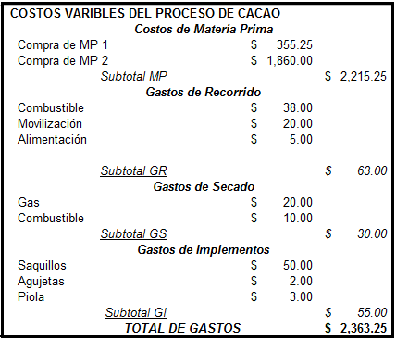
COSTOS
COSTOS FIJOS
PERSONAL
Chofer | $ 220,00
Auxiliar General | $ 240,00
Auxiliar de Planta | $ 220,00
Total Salarios | $ 680,00
SERVICIOS BASICOS
Energía | $ 40,00
Agua | $ 20,00
Teléfono | $ 35,00
Total Serv. Básicos | $ 95,00
TOTAL | $ 775,00

Slide 23
PROCESO Y VENTA
CACAO EN BABA
Latas Cacao CCN51 | 24.5
Latas Cacao Nacional | 120.25
Total de Latas | 144.75
libras x latas | 45
Total de Libras | 6513.75
CACAO SECO
% pérdida de peso | 56%
% peso final cacao | 44%
Lbs. Cacao Baba | 6513.75
Lbs. Cacao Seco | 2866.05
QQ. Cacao Seco | 28.66
PRIMERA QUINCENA
Ingresos Brutos | 3,238.58
Gastos | 2353.25
Diferencial | 885.33
SEGUNDA QUINCENA
Ingresos Brutos | 3,238.58
Gastos | 2353.25
Diferencial | 885.33
TOTAL MENSUAL
Ingresos Brutos | 6,477.16
Costos Variables | 4706.5
Costos Fijos | 595
Utilidad Mensual Antes de Impuestos | 1,175.66

Slide 24
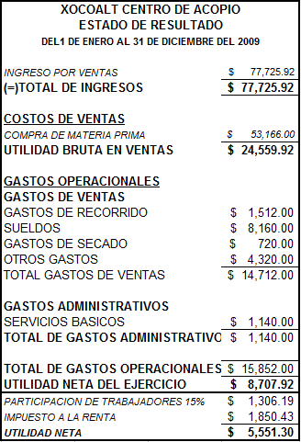
Estados Financieros

Slide 25
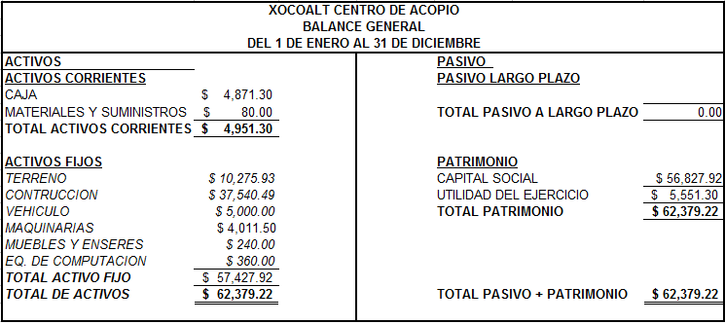

Slide 26
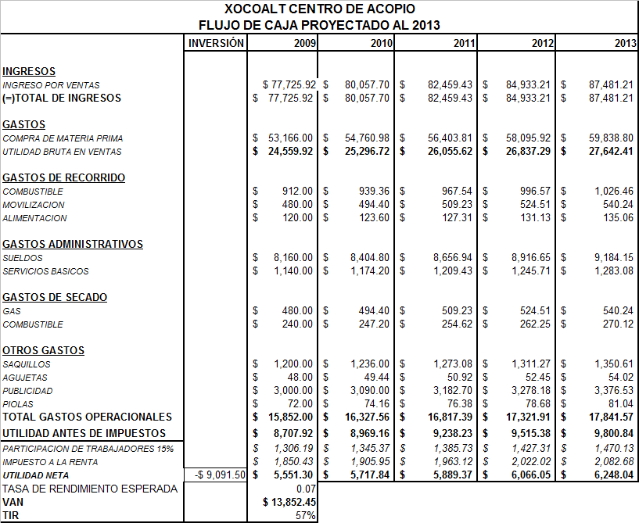

Slide 27
Análisis de Sensibilidad
Variación TIR/ según Crecimiento e Inversión
INVERSION | TIR/ CRE (3%) | TIR/ CRE (5%) | TIR/ CRE (10%)
$ 12,000.00 | 39% | 40% | 44%
$ 10,000.00 | 50% | 52% | 56%
$ 9,091.50 | 57% | 58% | 62%

Slide 28
Como nuestro producto mantiene una constante variación en el precio de mercado, analizaremos los distintos escenarios basados en el incremento o disminución del precio de compra y venta.
Variación de la TIR/VAN según Variación de Precios
ESCENARIO | PRECIO QQ | TIR | VAN
PESIMISTA | 104.20 | 0% | $ -1,671.74
 | 105.15 | 7% | $ -
PROBABLE | 106.00 | 13% | $ 1,503.66
 | 110.00 | 39% | $ 8,560.11
OPTIMISTA | 113.00 | 57% | $ 13,852.45
 | 120.00 | 94% | $ 26,201.24

Slide 29
También podemos mostrar que a medida que aumenta ó disminuye el precio de compra el VAN también se ve afectado. Como en el escenario pesimista, el van es $0 a un precio de $105.15. Como hemos realizado el estudio en base al precio de $113, el van nos demuestra que nos encontramos en el escenario optimista
Variación de la TIR/VAN según Variación de Precios
ESCENARIO | PRECIO QQ | TIR | VAN
PESIMISTA | 104.20 | 0% | $ -1,671.74
 | 105.15 | 7% | $ -
PROBABLE | 106.00 | 13% | $ 1,503.66
 | 110.00 | 39% | $ 8,560.11
OPTIMISTA | 113.00 | 57% | $ 13,852.45
 | 120.00 | 94% | $ 26,201.24

Slide 30
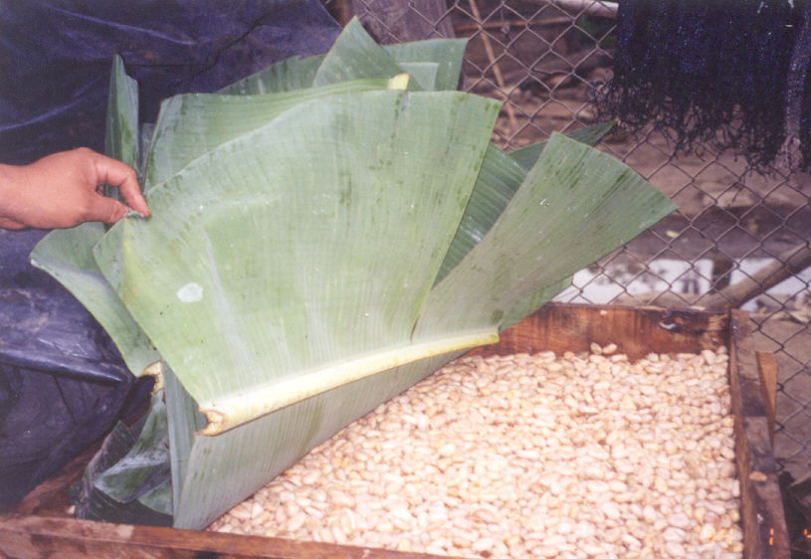
DEMOSTRACIÓN:
Fermentadoras de Cacao
3.2.1. PROCESO DE FERMENTACIÓN

Slide 31
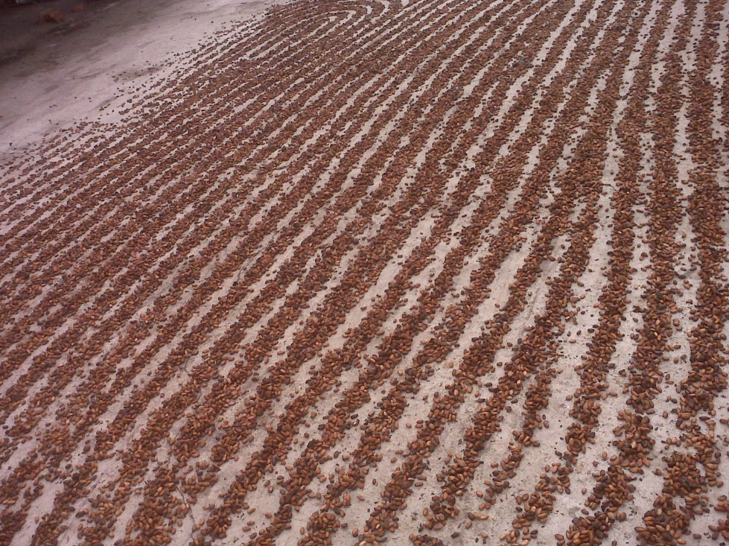
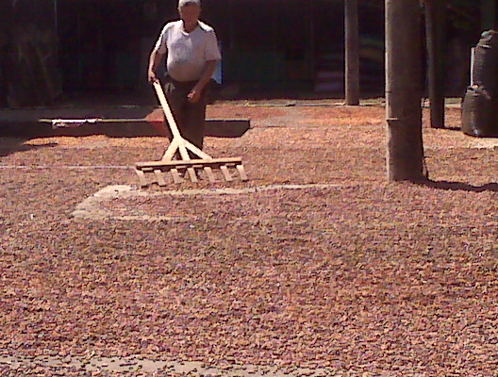
DEMOSTRACIÓN: SECADO
SECADO NATURAL
SECADO ARTIFICIAL

Slide 32
DEMOSTRACIÓN:
PROCESO DE SELECCIÓN Y EMBASADO

Slide 33

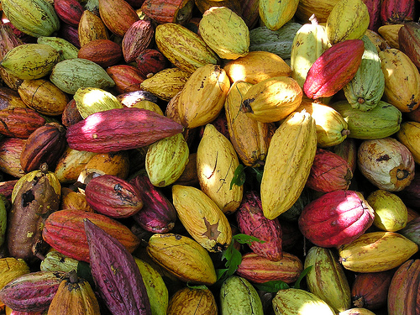
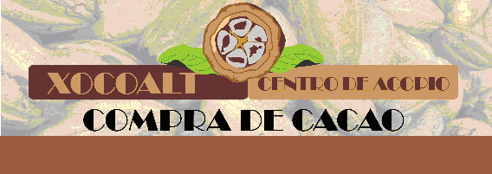

P
U
B
L
I
C
I
D
A
D
VOLANTE
POSTER
CENTRO DE ACOPIO
"XOCOALT"
XOCOALT comunica a los señores agricultores que ha iniciado la compra de Cacao en baba.
Ofreciendo:
PESO EXACTO
PRECIO OFICIAL
PAGO INMEDIATO
CALIFICACIÓN JUSTA
Usted puede realizar su entrega de cosecha en nuestro centro de acopio ubicado en Km. 2 Vía Flores, Montalvo – Balsapamba, Prov. Los Ríos.
También puede llamarnos a los teléfonos:
(05) 295-3201 / 085904904.
BANNER
TARJETA DE PRESENTACION
Telf.: 05 295-3201 / 085904904 / xocoalt@hotmail.com
Dir.: Vía Flores s/n km2 vía Montalvo – Balsapamba, Prov. Los Ríos

